Slide 1
Tecnología de Redes 2634 Introducción a las Comunicaciones 3007
Mg. PABLO ALEJANDRO LENA
plena@unlam.edu.ar
legacena@gmail.com
Ing. MARIO KRAJNIK
mariokrajnik@yahoo.com.ar
2023
Notes:
Presentación de PowerPoint Nro. 3
3-0-2 Tecbared-Introcom-03-2023-1.pptx

Slide 2
Tecnología de Redes 2634 Introducción a las Comunicaciones 3007 Unidad 1
Redes de Computadoras Arquitecturas
Tipos de Conexión Redes Convergentes
Topología Lógica y Física
Clasificación de Redes
2023
Notes:
Presentación de PowerPoint Nro. 3

Slide 3
REDES DE COMPUTADORAS DEFINICION
Las redes son sistemas de canales de comunicación que constan de conjunto de elementos denominados "NODOS";que se interconectan de alguna manera.
Las comunicaciones mediante redes permiten establecer contacto cuando se necesita entre determinados procesadores o terminales que utilizan portadoras comunes u otros medios de comunicación.
Como todo sistema computarizado su composición es a base de Software y Hardware.

Slide 4
Comunicaciones en Red Tareas Discretas
Reconocer datos.
Dividir los datos en fragmentos manejables.
Agregar información a cada Fragmento de datos para :
Determinar la Ubicación de los Datos
Identificar al receptor

Slide 5
Comunicaciones en Red Tareas Discretas
Agregar Información de :
Sincronización
Comprobación de errores
Poner los datos en la red.
Enviarlos.

Slide 6
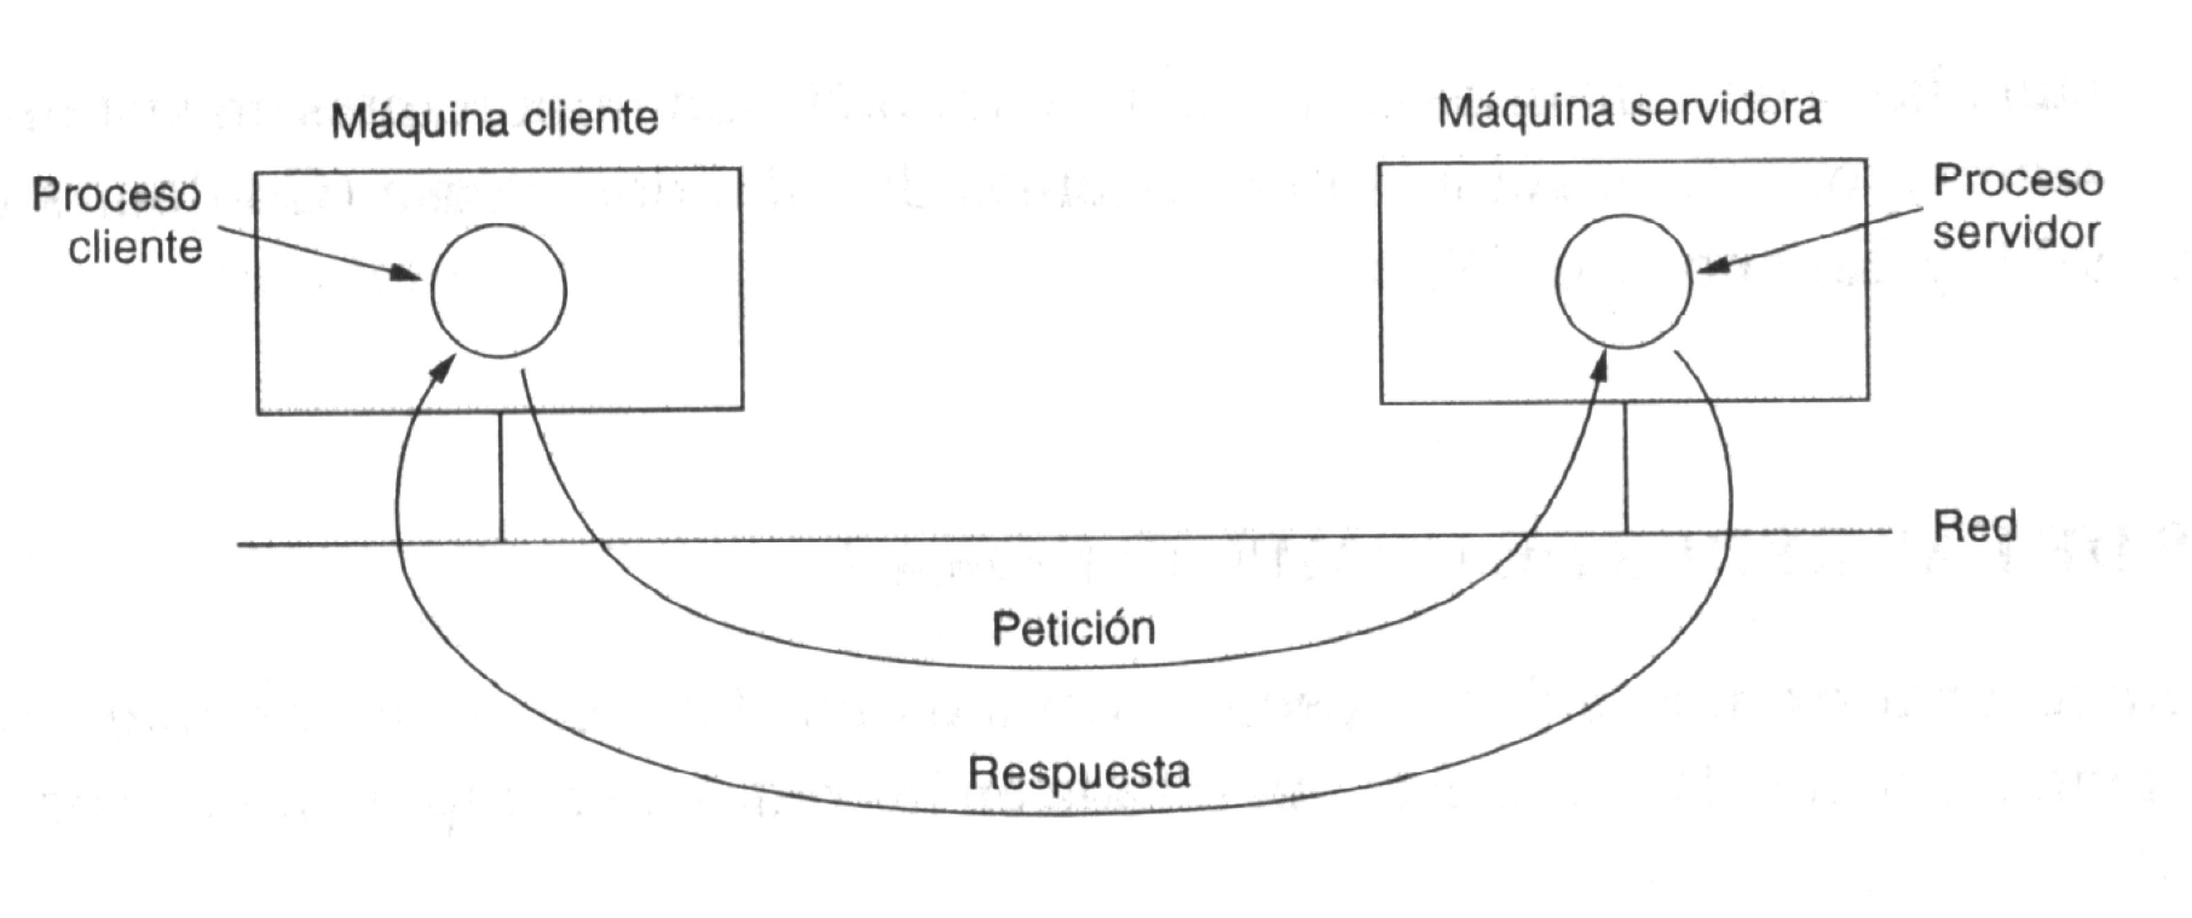
Comunicaciones en Red Arquitectura Cliente - Servidor
Notes:
Modelo de diseño de software en el que las tareas se reparten entre los proveedores de recursos o servicios, llamados servidores, y los demandantes, llamados clientes . Un cliente realiza peticiones a otro programa, el servidor, quien le da respuesta. Esta idea también se puede aplicar a programas que se ejecutan sobre una sola computadora, aunque es más ventajosa en un sistema operativo multiusuario distribuido a través de una red de computadoras.
Un ejemplo de una red cliente-servidor es el uso del servicio de correo electrónico de un ISP para enviar, recibir y almacenar correo electrónico. El cliente de correo electrónico en una PC doméstica emite una solicitud al servidor de correo electrónico del ISP para que se le envíe todo correo no leído

Slide 7
Comunicaciones en Red Arquitectura Cloud Computing
Notes:
El cloud computing es un conjunto de principios y enfoques que permite proporcionar infraestructura informática, servicios, plataformas y aplicaciones (que provienen de la nube) a los usuarios, según las soliciten y a través de una red. ...
Las nubes y el cloud computing no son tecnologías en sí mismas. Es un paradigma que permite ofrecer servicios de computación a través de una red, que usualmente es internet.
El concepto de «nube informática» es muy amplio, y abarca casi todos los posibles tipo de servicio en línea, pero cuando las empresas predican ofrecer un utilitario alojado en la nube, por lo general se refieren a alguna de estas tres modalidades: el software como servicio (SaaS, por sus siglas en inglés), plataforma como servicio (PaaS) e infraestructura como servicio (IaaS).

Slide 8
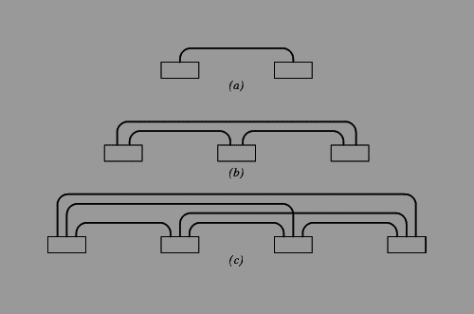
Redes de Computadoras Tipos de Conexión
Conexión Directa (Punto a Punto)
Notes:
Las conexiones punto a punto se utilizan normalmente para conectar entre sí dos sistemas dentro de una red de área amplia (WAN). Una conexión punto a punto sirve para llevar los datos del sistema local a un sistema remoto o bien de una red local a una red remota.
Cuando se requieren conexiones dedicadas permanentes, se utiliza un enlace punto a punto para proporcionar una única ruta de comunicaciones WAN preestablecida desde las instalaciones del cliente hasta un destino remoto a través de la red del proveedor.
El servicio Clear Channel permite la transmisión de datos de un sitio remoto a uno central. Es básicamente un enlace dedicado de datos punto a punto para un cliente exclusivamente.

Slide 9
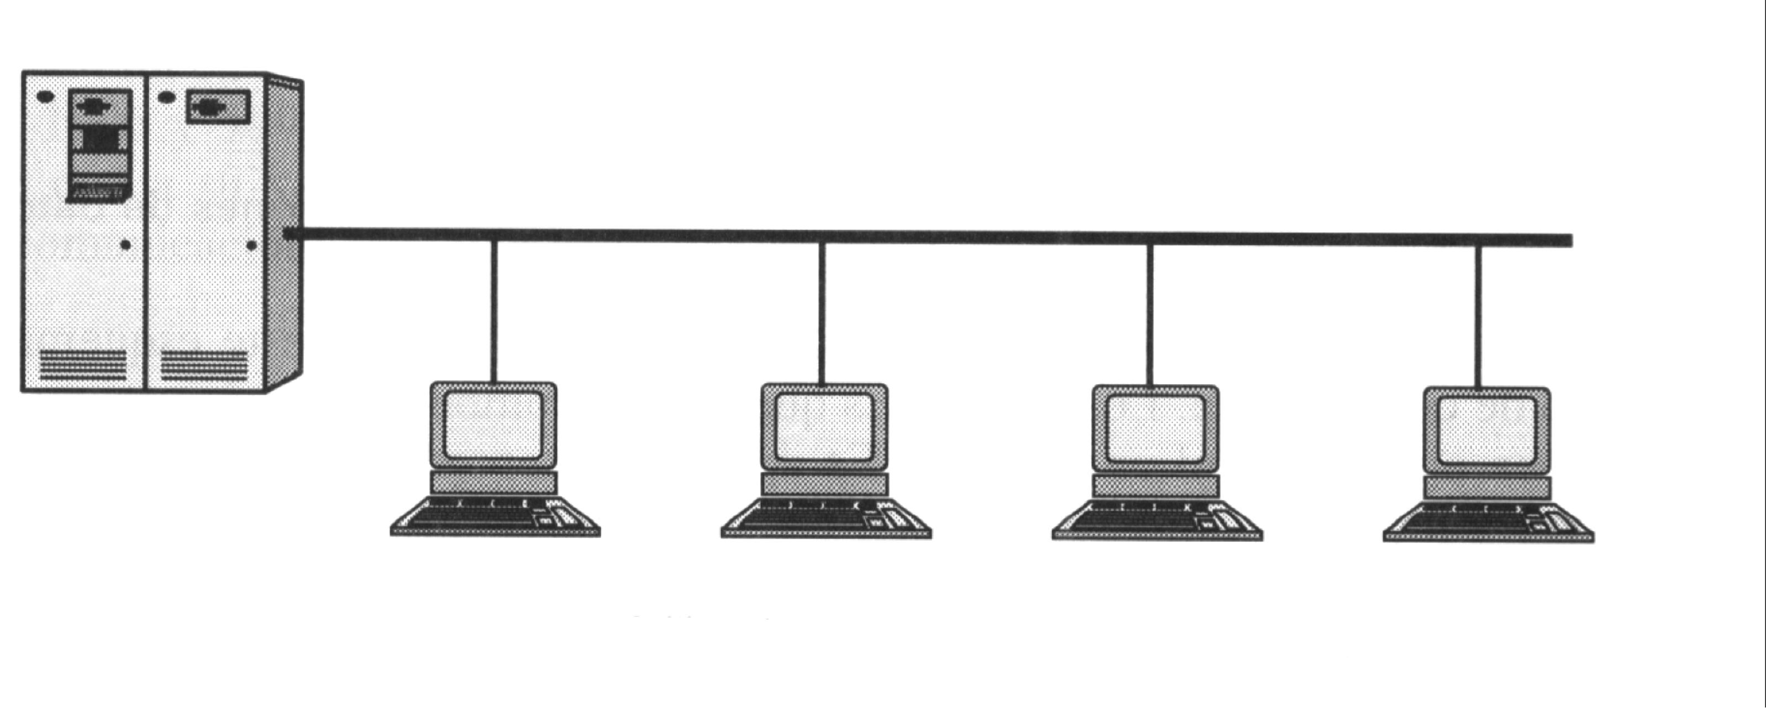
Redes de Computadoras Tipos de Conexión
Conexión Multipunto

Slide 10
Redes de Computadoras Tipos de Conexión
Canales de Comunicación Compartidos
Dieron origen a las Redes de Área Local.
Alternativa a las costosas Conexiones Punto a Punto.
Medio Compartido al cual se conectan muchas computadoras.
Se utilizaron inicialmente para cortas distancias y luego para largas.

Slide 11
Redes Convergentes
Notes:
Las redes convergentes o redes de multiservicio hacen referencia a la integración de los servicios de voz, datos y video sobre una sola red basada en IP como protocolo de nivel de red. Este sistema ha fomentado la creación de soluciones en comunicaciones unificadas.

Slide 12
Redes Convergentes
Las redes convergentes pueden transmitir voz, streams de video, texto y gráficos entre diferentes tipos de dispositivos .
Utilizan el mismo canal de comunicación y la misma estructura de red.
Infraestructura de Red Plataforma Común.
Mismo Conjunto de reglas, acuerdos y estándares de implementación Protocolo
Notes:
Las redes modernas están en constante evolución para satisfacer las demandas de los usuarios. Las primeras redes de datos estaban limitadas a intercambiar información con base en caracteres entre sistemas informáticos conectados. Las redes tradicionales de teléfono, radio y televisión se mantenían separadas de las redes de datos. En el pasado, cada uno de estos servicios necesitaba una red dedicada, con distintos canales de comunicación y diferentes tecnologías para transportar una señal de comunicación específica. Cada servicio tenía su propio conjunto de reglas y estándares para asegurar la comunicación satisfactoria.
Piense en una escuela construida hace cuarenta años. En ese entonces, las aulas contaban con conexiones por cable para la red de datos, la red telefónica y la red de video para los televisores.
Los avances en la tecnología nos permiten consolidar estos tipos de redes diferentes en una plataforma conocida como “red convergente”. A diferencia de las redes dedicadas, las redes convergentes pueden transmitir voz, streams de video, texto y gráficos entre diferentes tipos de dispositivos utilizando el mismo canal de comunicación y la misma estructura de red. Las formas de comunicación anteriormente individuales y diferentes se unieron en una plataforma común. Esta plataforma proporciona accesos a una amplia variedad de métodos de comunicación alternativos y nuevos que permiten a las personas interactuar directamente con otras en forma casi instantánea.
En las redes convergentes, sigue habiendo muchos puntos de contacto y muchos dispositivos especializados, como computadoras personales, teléfonos, televisores y tablet PC, pero hay una infraestructura de red común. Esta infraestructura de red utiliza el mismo conjunto de reglas, acuerdos y estándares de implementación.

Slide 13
Topología o Forma General
Término de origen griego , que se refiere al estudio de las formas y que se emplea en el diseño de las redes de comunicaciones.
Forma en que están conectados los nodos de red.
Distribución de una red de telecomunicaciones.

Slide 14
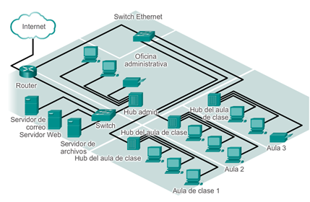
Topología Física
Identifican la ubicación física de los servidores, terminales, dispositivos intermediarios, los puertos configurados y la instalación de los cables.

Slide 15
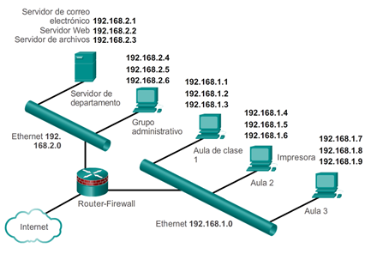
Topología Lógica
Identifican Servidores, Dispositivos y Terminales con su esquema de direccionamiento IP.

Slide 16
Topología Física o Forma General Elementos de la Estructura de Red
Nodo (Elemento Activo-Servidor).
Enlace (Troncal – Usuario).
Equipo Terminal.

Slide 17
Topología o Forma General Elementos de la Estructura de Red

Slide 18
Backhaul de Comunicaciones
Backhaul (red de retorno): Conexión de baja, media o alta velocidad que conecta a computadoras u otros equipos de telecomunicaciones encargados de hacer circular la información.
Conectan redes de datos, redes de telefonía celular y constituyen una estructura fundamental de las redes de comunicación.
Usado para interconectar redes entre sí utilizando diferentes tipos de tecnologías alambricas o inalámbicas.

Slide 19
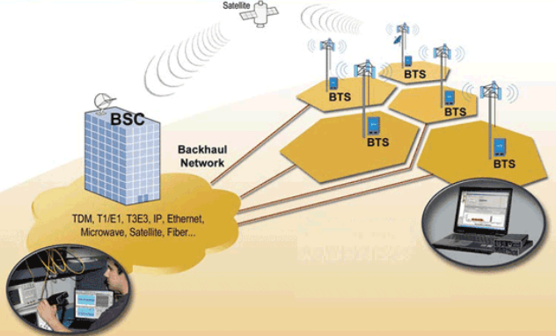
Backhaul de Comunicaciones

Slide 20
Clasificación de Redes Distribución Geográfica
Distancia entre Procesadores
Lugar Geográfico
Ejemplo
0,1 m
Tarjeta de Circuitos
Maquina de Flujo de datos
1 Mts
Sistema
Sever -Host
10 Mts
Cuarto/ambientes
PAN – Personal Área Network
HAN – Home Área Network
LAN – Local Área Network
100 Mts
Edificio
LAN – Local Area Network
1 Km
Campus
LAN – Local Área Network

Slide 21
Clasificación de Redes Distribución Geográfica
Distancia entre Procesadores
Lugar Geográfico
Ejemplo
10 Km
Ciudad
MAN – Metropolitan Área Network
100 Km
País
WAN – Wide Área Network
1.000 Km
Continente
WAN – Wide Área Network
10.000 Km
Tierra
WAN – Wide Área Network
Internet

Slide 22
LAN Local Area Network
Red de Comunicaciones para Computadoras que sirve a la conexión de usuarios dentro de un área geográficamente limitada.
Red de Área Local o Red de Computadoras Personales dentro de un área confinada que se compone de Servidores, Estaciones de Trabajo, Sistemas Operativos de Redes y Un Enlace de Comunicaciones.

Slide 23
PAN Personal Área Network
Red de Comunicaciones para Terminales que conectan de usuarios dentro de un área muy limitada. (Piso – Habitación).
Su definición fue resultante de la aplicación de comunicaciones inalámbricas y espectro disperso.
Bluetooth  Tecnología que permite la interconexión de los diferentes dispositivos móviles personales

Slide 24
HAN Home Área Network
Red de Comunicaciones Hogareña para Terminales que conectan de usuarios dentro de un área muy limitada. (Piso – Habitaciones o ambientes).
Su definición fue resultante de la aplicación de comunicaciones inalámbricas y comunicación de empresas que ofrecen servicios de “Triple Play”.

Slide 25
INTRANET
LAN o MAN que utiliza las tecnologías de Internet .
Brindan a los usuarios la capacidad de compartir dinámicamente recursos internos de la misma forma que los usuarios de Internet lo hacen.
Puede tener o no los Servicios de Internet.
Una Intranet necesita de:
· TCP/IP
· Un Navegador de Web (Clientes)
· Un servidor de Web (Servidor)

Slide 26
EXTRANET
WAN ↓ Vista desde la Intranet .
Brindan los servicios de Internet.
Una Intranet es separada de la Extranet por :
Un Servidor que las separa como Barrera de Seguridad la Intranet de la Extranet.
Un Servidor que traduce las direcciones de Intranet a la Extranet (IPV-4).
Un Servidor que Entrega los servicios de la Extranet a la Intranet de acuerdo a Políticas de la Organización.

Slide 27
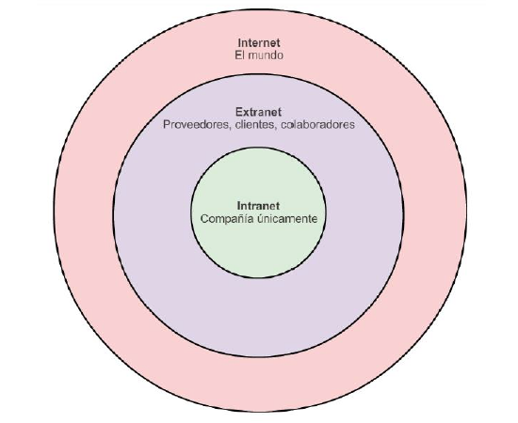
INTRANET-EXTRANET

Slide 28
MAN Metropolitan Area Network
Red de Comunicaciones Pública o Privada que cubre un Area Geográfica limitada como una Ciudad, Suburbio o Área Metropolitana.
Pueden ser la consecuencia de la unión de varias LANs utilizando facilidades de comunicaciones ( Gateways, Bridges, Etc).

Slide 29
WAN Wide Area Network
Red de Comunicaciones Pública o Privada que cubre un Area Geográfica Amplia o Extensa como Estados o Países.
Pueden ser la consecuencia de la unión de varias MANs utilizando facilidades de comunicaciones .
Las redes de área amplia típicamente tienen topologías irregulares.

Slide 30
SAN Storage Área Network
Red dedicada al almacenamiento de datos.
Red cuyo propósito primario es la Transferencia de datos entre sistemas computacionales , elementos de almacenamiento y entre elementos de almacenamiento.
Infraestructura de comunicaciónes que provee conexiones físicas, y una capa de administración que organiza las conexiones, elementos de almacenamiento y sistemas computacionales de modo que la transferencia de los datos sea segura y robusta .

Slide 31
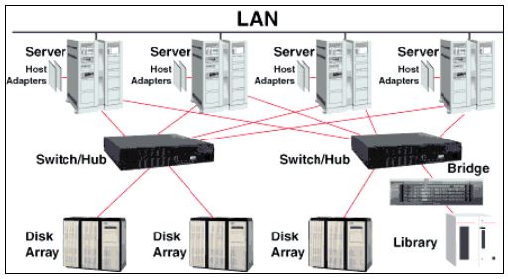
SAN Storage Área Network
Grafico de SAN

Slide 32
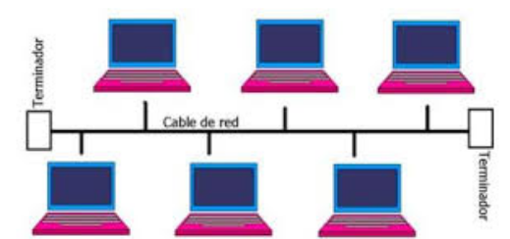
Topología o Red en BUS
Gráfico 6.5
Notes:
Una Red o topologia en forma de Bus o Canal de difusión es un camino de comunicación bidireccional con puntos de terminación bien definidos. Cuando una estación trasmite, la señal se propaga a ambos lados del emisor hacia todas las estaciones conectadas al Bus hasta llegar a las terminaciones del mismo. Así, cuando una estación trasmite su mensaje alcanza a todas las estaciones, por esto el Bus recibe el nombre de canal de difusión. Otra propiedad interesante es que el Bus actúa como medio pasivo y por lo tanto, en caso de extender la longitud de la red, el mensaje no debe ser regenerado por repetidores (los cuales deben ser muy fiables para mantener el funcionamiento de la red). En este tipo de topología cualquier ruptura en el cable impide la operación normal y es muy difícil de detectar. Por el contrario, el fallo de cualquier nodo no impide que la red siga funcionando normalmente, lo que permite añadir o quitar nodos a la red sin interrumpir su funcionamiento.

Slide 33
Topología de Canal o Bus Características
Todos los equipos están conectados al Canal ↓ Pasivos.
La Responsabilidad de la Administración de la Red recae en cada Nodo a través del protocolo empleado.
Cada Nodo envía datos a la red
Cada Nodo rescata datos que deben recibir.

Slide 34
Topología de Canal o Bus Características
Son altamente confiables pero pueden tener problemas de Colisión de Mensajes ↓ Cantidad Limitada de máquinas conectadas.
Se pueden agregar/suprimir estaciones
La caída de un nodo no produce la caída de la red.
El corte del canal produce la caída de la Red.

Slide 35
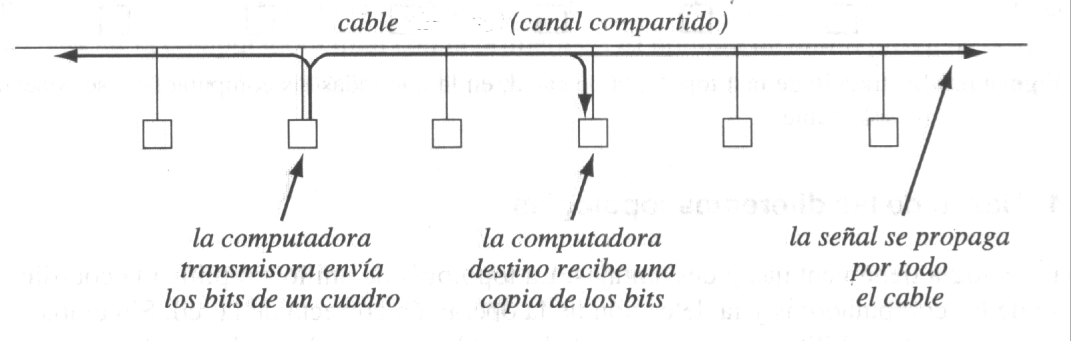
Ejemplos - Ethernet (Bus)
Figura 6.6

Slide 36
Ethernet (Bus)- Características
Las Computadoras Transmiten Paquetes.
Mientras una transmite las demás esperan.
Sistema distribuido de coordinación (CSMA).
Detección de Portadora de Acceso múltiple.
Se transmiten paquetes si no esta en uso el Cable.
COLISIONES

Slide 37
Ethernet (Bus)- Características
Solución de las colisiones↓ Sistema distribuido de coordinación y detección de colisiones (CSMA/CD)
Después de una colisión existe un retardo aleatorio menor que a un tiempo D, si vuele a haber colisiones el retardo para los emisores serán menores a 2D

Slide 38
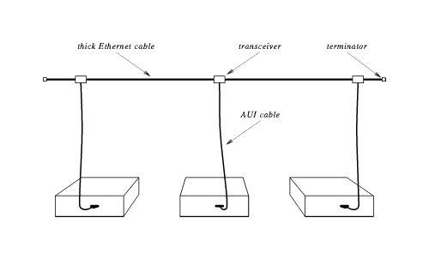
Ethernet Grueso

Slide 39
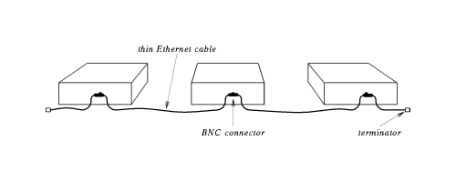
Ethernet Fino

Slide 40
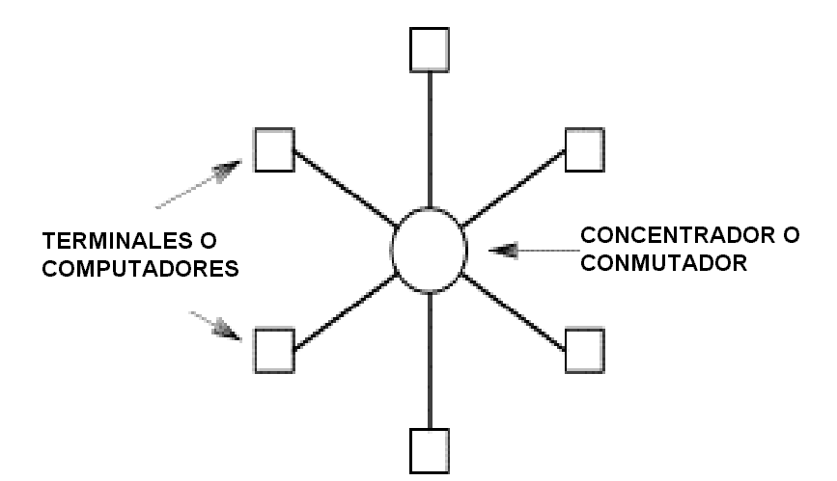
Topología o Red en Estrella

Slide 41
Topología de Estrella Características
Centrales Privadas de Comunicaciones de Datos ( Datos, Voz) (PBX) .
Mucha Distancia↓ No es Conveniente
Server/Nodo Central – Elemento Activo.
Server ↓ Controla Flujo de Información

Slide 42
Topología de Estrella Características
Server/ Elemento Activo ↓ influyen directamente en el tamaño de la Red.
Sin el Computador Central/ Elemento Activo ↓ la Red no funciona.
El Server puede tener otro Computador como Procesador de Comunicaciones Dedicado.(FRONT-END).

Slide 43
Topología de Estrella Desventajas
Server/ Elemento Activo ↓ influyen directamente en el tamaño de la Red y en el Rendimiento.
Elemento Activo ↓ Difusión - Conmutación
Orden de Acceso/Prioridad de uso de Servicios de la Red - Selectivo de acuerdo al Sistema Operativo – Sondeo.

Slide 44
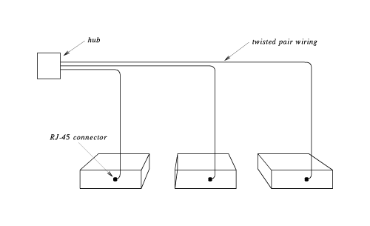
Ethernet Par Trenzado
Elemento Activo
Multipar UTP -STP
Conector RJ-45

Slide 45
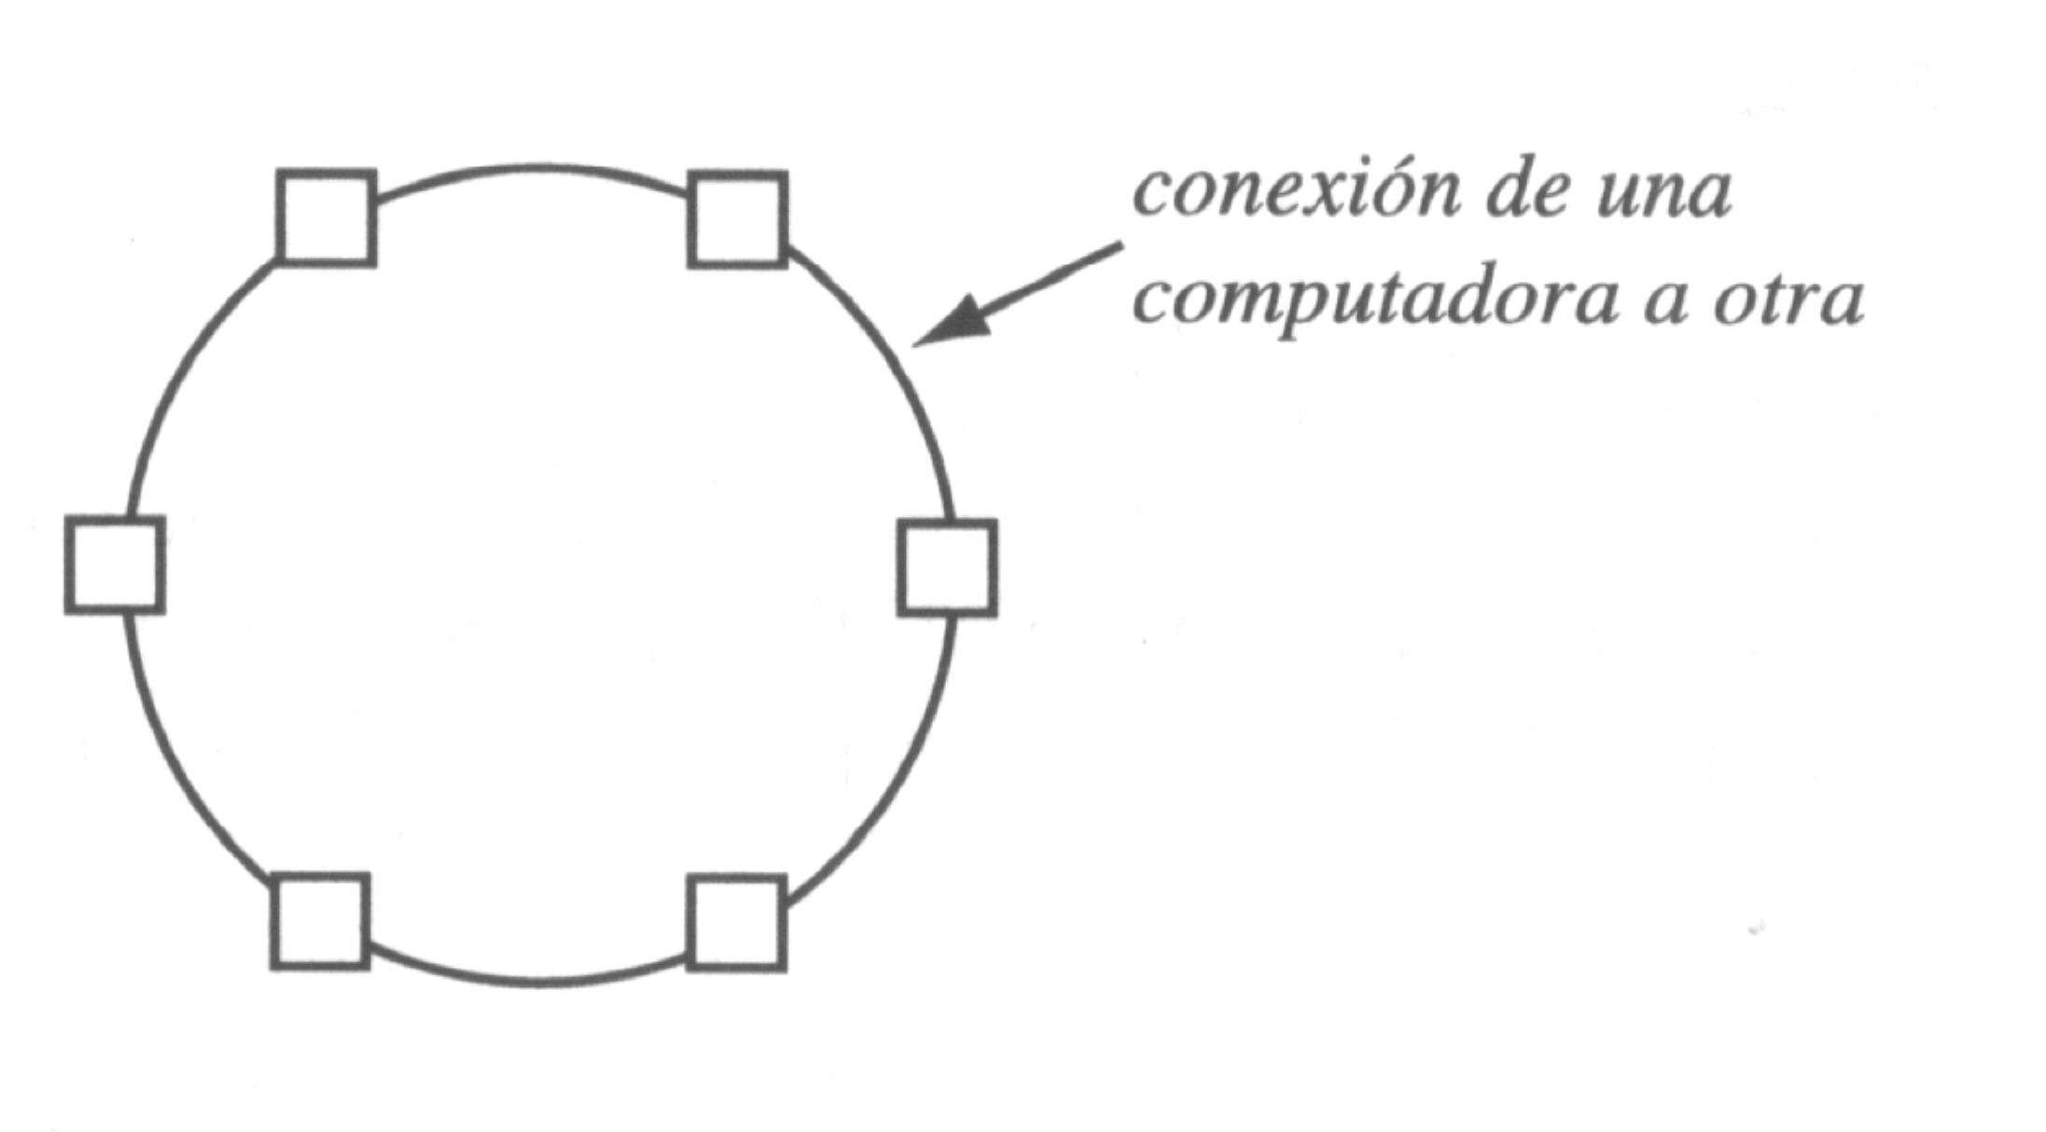
Topología o Red en Anillo
Grafico 6.4

Slide 46
Topología o Red en Anillo Clasificación
Anillo con control centralizado
Anillo con control distribuido

Slide 47
Topología o Red en Anillo Control Distribuido
Cada Nodo está conectado a dos solamente
Con un solo anillo, un nodo se detiene y toda la red deja de funcionar
Con un solo anillo, Los datos tienen un solo sentido de movimiento
Los paquetes salen a la red con la dirección del destinatario

Slide 48
Topología o Red en Anillo Control Centralizado
Nodo de Control que organiza y autoriza el acceso a la red
Dependencia Directa del elemento de Control - Ventaja/Desventaja
El Nodo Central puede determinar si es Centralizado o Distribuido

Slide 49
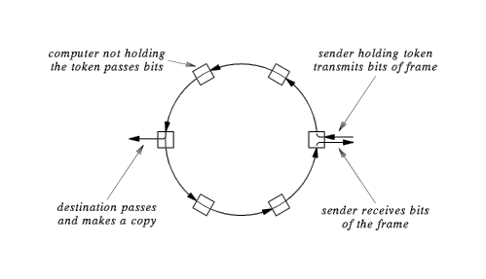
Ejemplos - Token Ring (IBM)
Gráfico 6.7

Slide 50
Token Ring - Características
Opera en un solo medio compartido
El permiso de Acceso se hace a través de un ¨Pase de Ficha¨.
El transmisor que tiene la ficha tiene el control completo de la red.
Para la solicitud de la ficha envían un mensaje Corto.

Slide 51
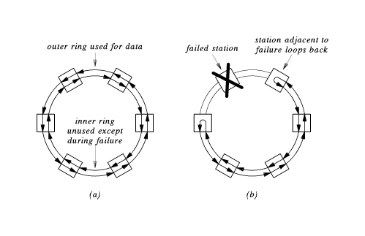
Ejemplos - FDDI (Interconexión de datos distribuidos por fibra)
Figura 6.8

Slide 52
Topología en Malla
Configuración apta para ser usada cuando varios nodos deben cubrir una zona geográfica extensa.
En caso de una interrupción entre nodos , mantener el enlace usando otro camino aumenta disponibilidad.
Baja eficiencia de los enlaces, debido a la existencia de enlaces redundantes.

Slide 53
Topologías híbridas
Se Superan las limitaciones de cada Tipo de Red
Incompatibilidad del medio de Transmisión (Tranceivers)
Limitación en el número de estaciones
Limitación en el alcance de las Redes

Slide 54
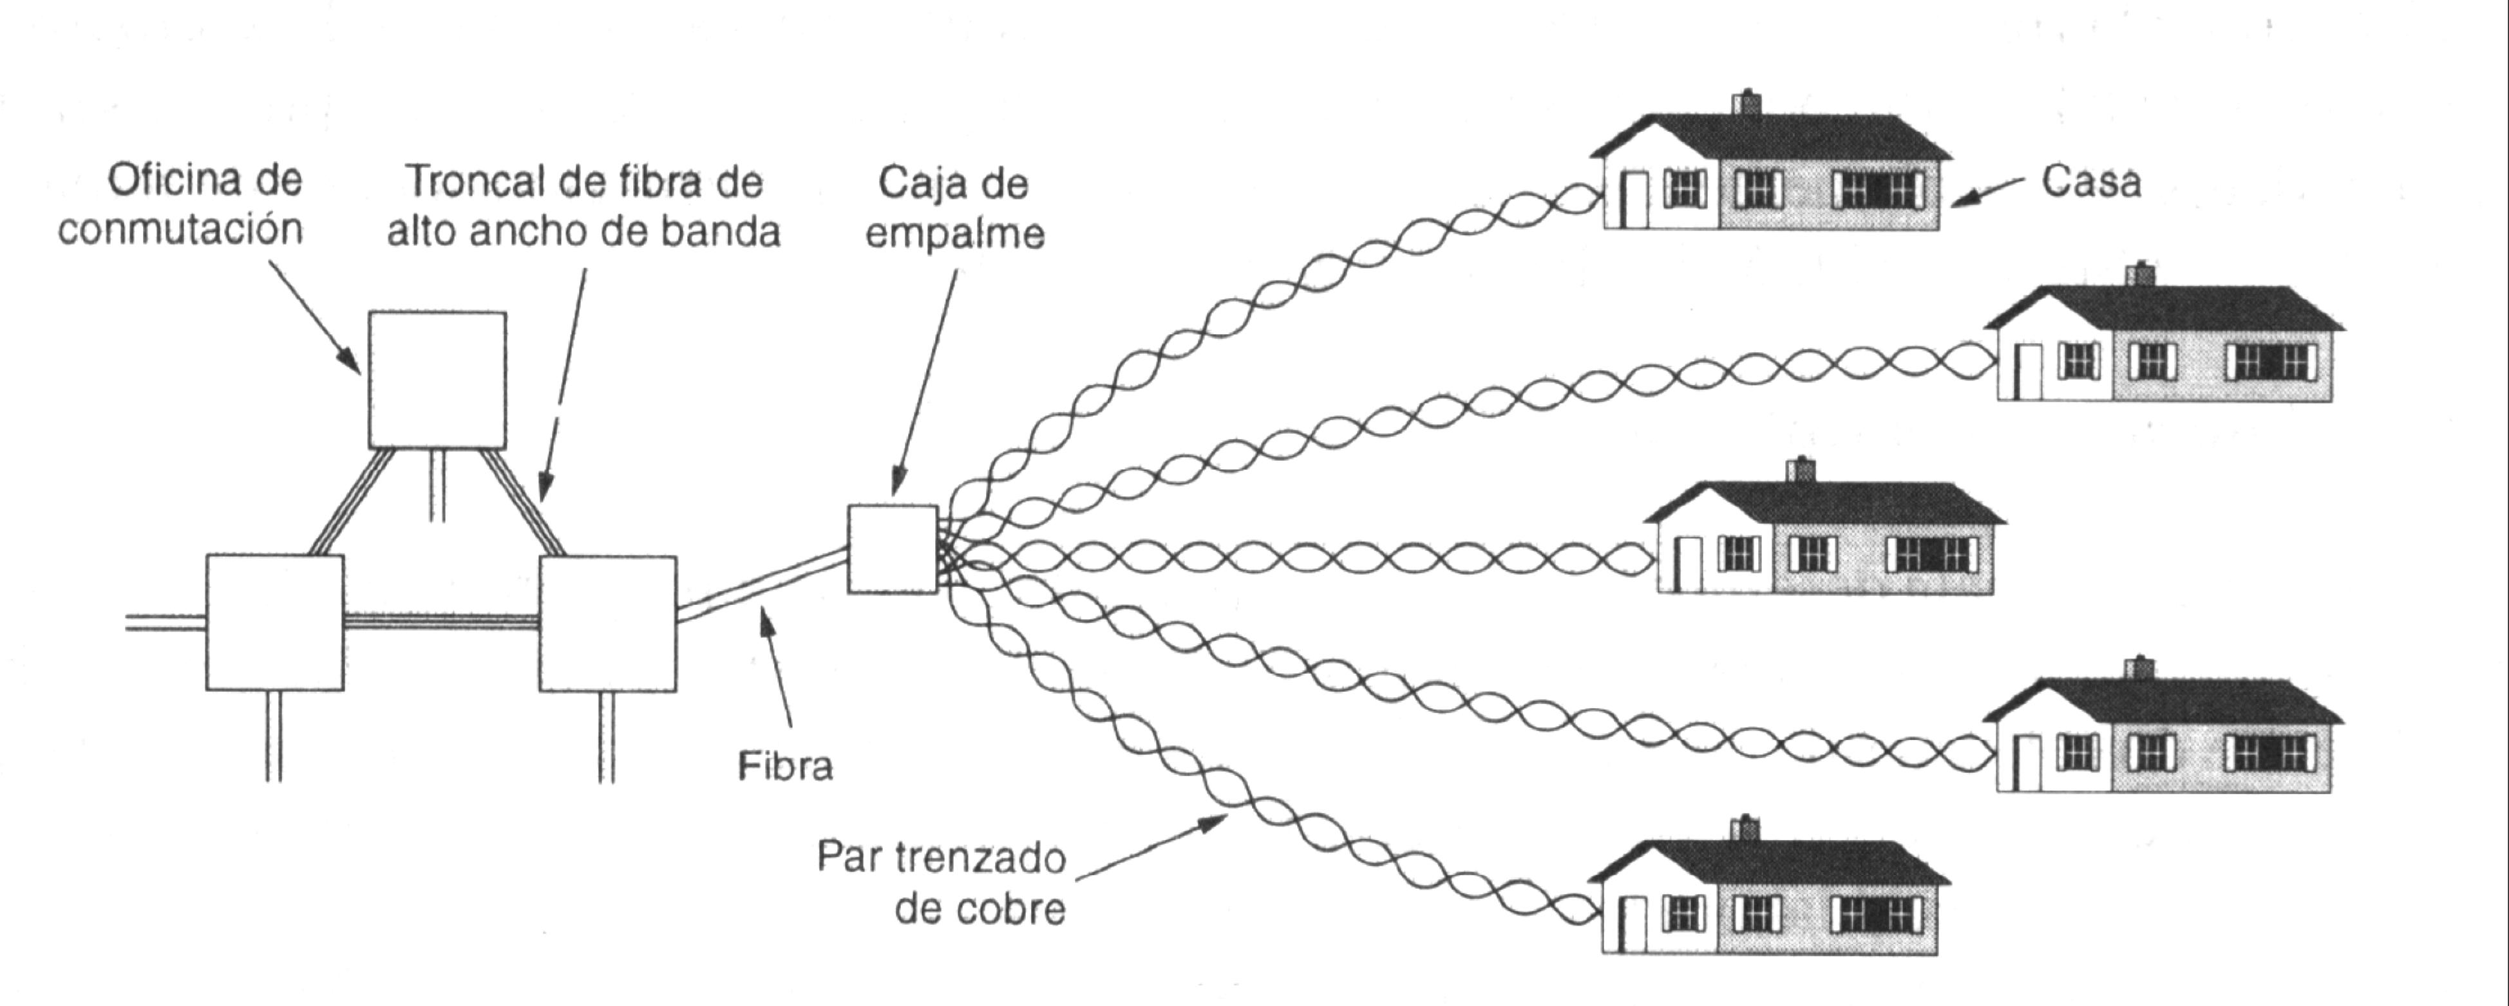
Topología Híbrida - Telefonía

Slide 55
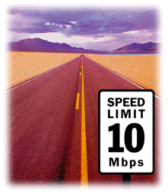
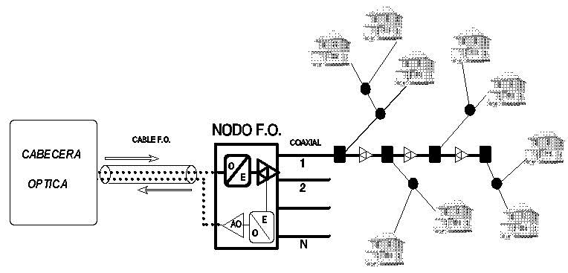
Cablemodem - Topología Híbrida

Slide 56
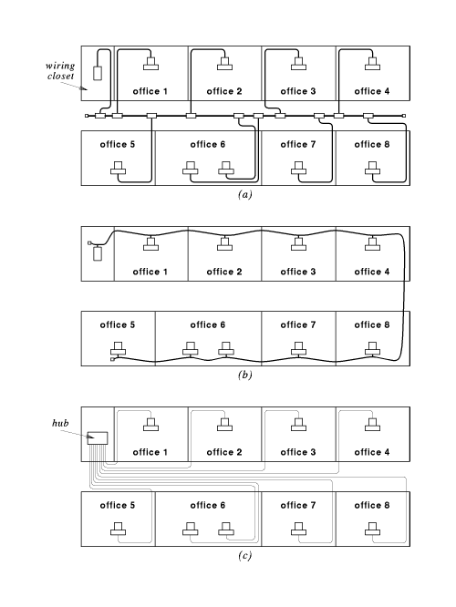
Esquemas de Cableado - Ventajas

Slide 57







¿Preguntas?
Any questions?
Dúvidas?
Des questions?
Qualche domanda?
Eine Frage?
Есть вопросы?

Slide 58
58

